Slide 1

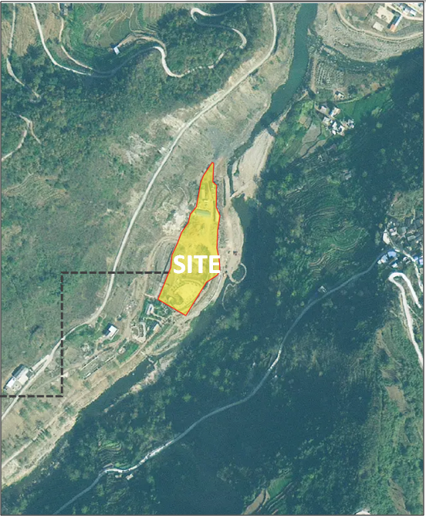
禄劝三江口温泉旅游度假区项目核心区修建性详细规划
审批公示
禄劝彝族苗族自治县自然资源局 建设项目行政审批批前公示
项目名称：禄劝三江口温泉旅游度假区项目核心区修建性详细规划
项目性质：新建项目 申报类别：修建性详细规划 申报单位：禄劝彝族苗族自治县自然资源局 审批经办：禄劝彝族苗族自治县自然资源局 公示类别：批前公示 公示时间：7个工作日（2023.8.9——2023.8.17） 公示媒体：禄劝政务网 公示组织单位：禄劝彝族苗族自治县自然资源局
区位示意图
规划项目摘要： 禄劝三江口温泉旅游度假区建设地点位于禄劝中屏镇拖井村委会。规划总用地面积8473.95平方米（约12.71亩），总建筑面积3703.73平方米，计容面积4783.73平方米。 备注：对以上公示项目有异议者，请在公示期限内以书面形式将意见和建议反馈到禄劝彝族苗族自治县自然资源局。（联系电话：68913475）
禄劝彝族苗族自治县自然资源局
2023年8月8日

Slide 2
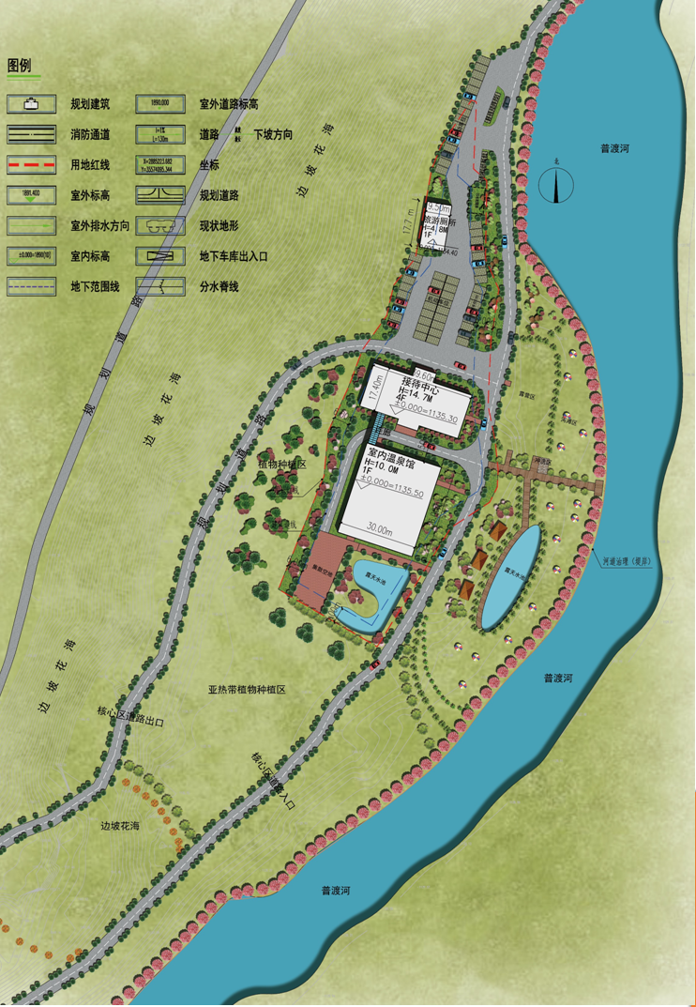
禄劝彝族苗族自治县自然资源局
行政审批公示
项目名称：禄劝三江口温泉旅游度假区项目核心区修建性详细规划
项目性质：新建项目 申报类别：修建性详细规划 申报单位：禄劝彝族苗族自治县自然资源局 审批经办：禄劝彝族苗族自治县自然资源局 公示类别：批前公示 公示时间：7个工作日（2023.8.9——2023.8.17） 公示媒体：禄劝政务网 公示组织单位：禄劝彝族苗族自治县自然资源局
总平面图
规划指标内容：
规划总用地面积8473.95平方米（约12.71亩）；地上总建筑面积3703.73平方米，地下建筑面积（污水处理池）60平方米；计容建筑面积4783.73平方米；建筑占地面积2032.81平方米；绿地面积2263.09平方米；容积率0.56；建筑密度23.98%；绿地率26.71%；机动车停车位61个（包含10个充电车位）；非机动车位24个。
备注：对以上公示项目有异议者，请在公示期限内以书面形式将意见和建议反馈到禄劝彝族苗族自治县自然资源局。（联系电话：68913475 ）

Slide 3
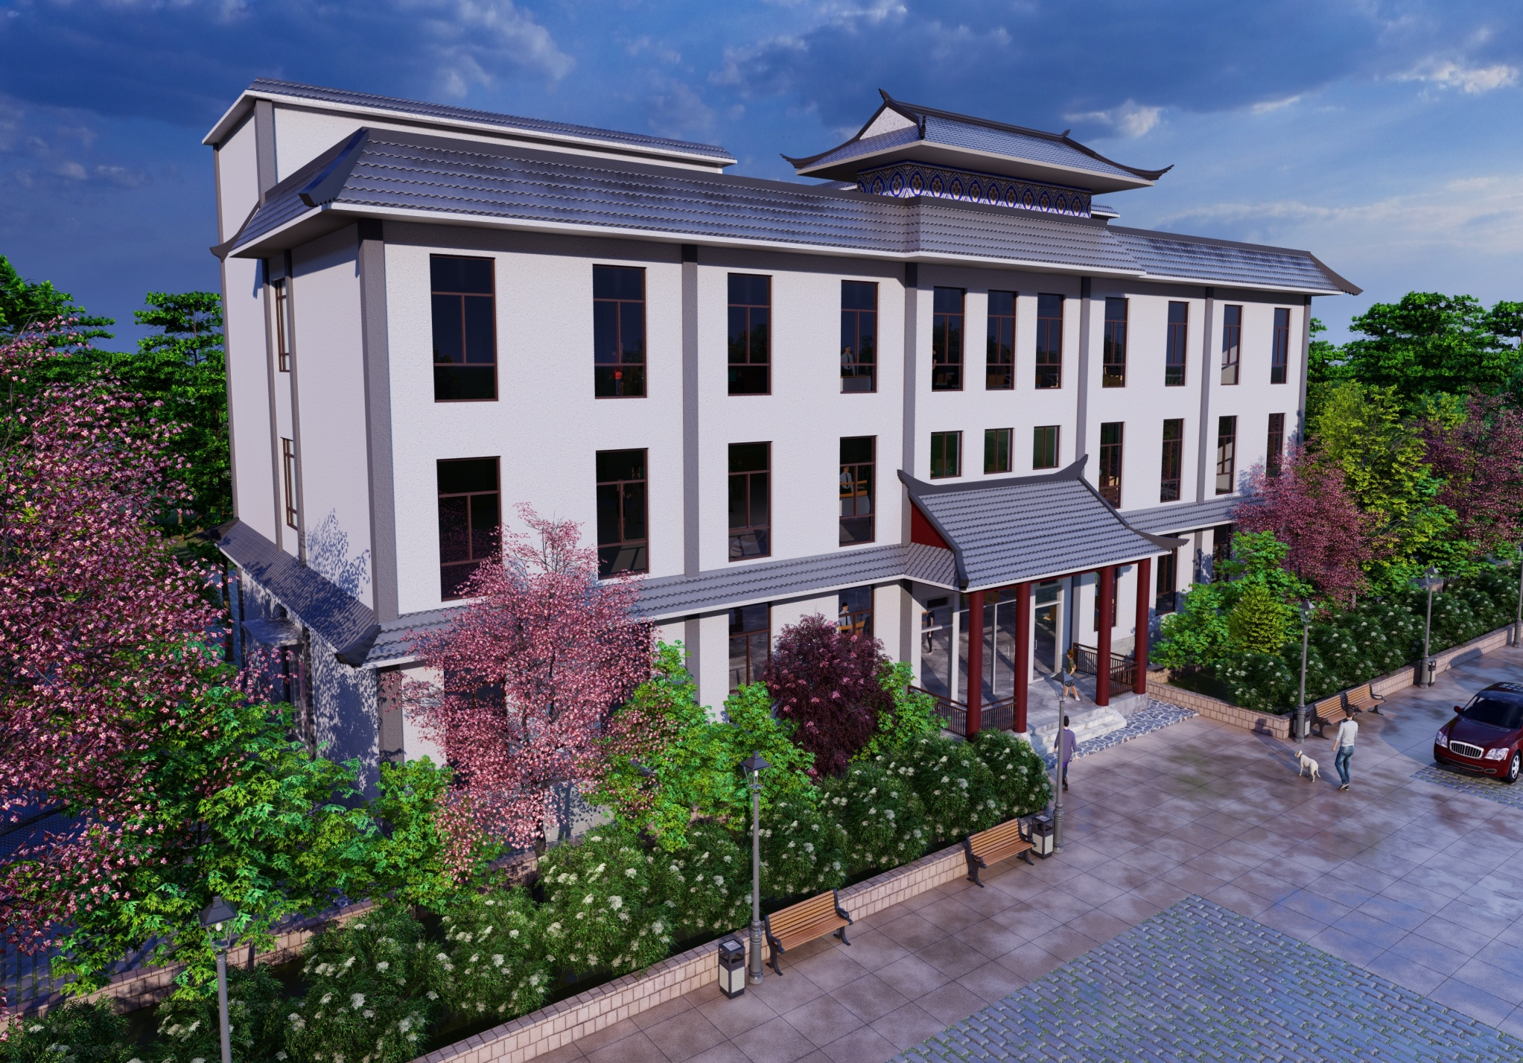
鸟瞰图

